Slide 1

Puissance 4
Interface graphique
Moteur de jeu
Machine Learning
Minimax

Slide 2
Interface Graphique
Permet de définir la structure d’un objet
Création de notre Jeu
Réutilisation de notre jeu facilement
Structuration et compréhension du code plus facile
Notion de
classe
Choix du
mode jeu
Choix de la
puissance
Grille
de jeu
1

Slide 3
Interface graphique
Structure d’un objet
Création de notre Jeu
Réutilisation de notre jeu facilement
Structuration et compréhension du code plus facile
Notion de
classe
2
Choix du
mode jeu
Choix de la
puissance
Grille
de jeu

Slide 4
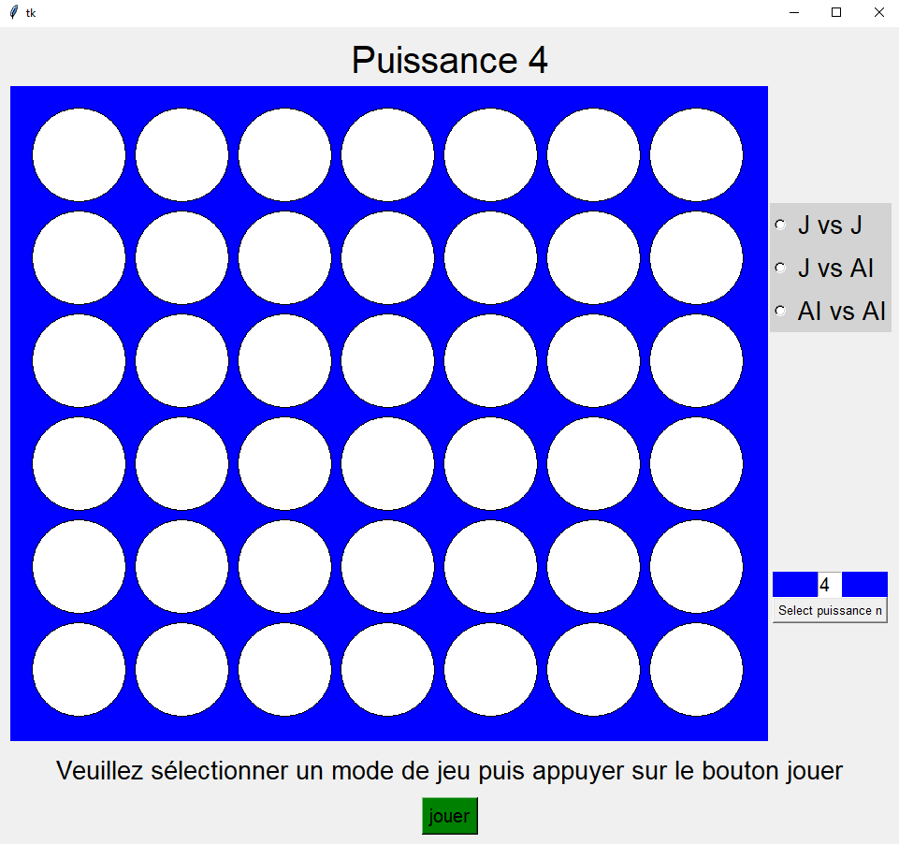

Résultat
Structure d’un objet
Création de notre Jeu
Réutilisation de notre jeu facilement
Structuration et compréhension du code plus facile
Choix de la
puissance
Choix du
mode Jeu
Grille
de Jeu
Classe
Radio button : 1 choix possible
Permet de faire face 2 IA : voir la plus performante
3
Notion de
classe
Choix du
mode jeu
Choix de la
puissance
Grille
de Jeu

Slide 5
Interface graphique
Classe
Choix du
mode jeu
Radio button : 1 choix possible
Permet de faire face 2 IA : voir la plus performante
4
Sélection de la profondeur de l’IA (2 à 6)
Seulement quand la partie n’est pas en cours
Choix de la
puissance
Grille
de Jeu

Slide 6
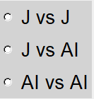
Interface graphique
Choix de la
puissance
Classe
Choix du
mode jeu
Sélection de la profondeur de l’IA (2 à 6)
Seulement quand la partie n’est pas en cours
Radio button : 1 choix possible
Permet de faire face 2 IA : voir la plus performante
5
Utilisation d’un canvas
Optimiser niveau coût (comparé au bouton)
Grille
de jeu

Slide 7

Interface Graphique
Classe
Choix de la
puissance
Choix du
mode Jeu
Grille
de jeu
Sélection de la profondeur de l’IA (2 à 6)
Seulement quand la partie n’est pas en cours
Utilisation d’un canvas
Solution la plus optimisé
6
Notes:
Comparé ça aux boutons / évite de traiter 42 boutons individuellement

Slide 8

Mise en place du Jeu
Choix de la
puissance
Choix du
mode Jeu
Grille
de Jeu
Classe
Lancement
Déroulement
Amélioration
graphique
7
Utilisation d’un canvas
Optimiser niveau coût (comparé au bouton)

Slide 9
Mise en place du Jeu
Activation / réinitialisation de la grille
Lancement si mode de jeu sélectionnée
Bloque le changement de puissance
Lancement
8
Déroulement
Amélioration
graphique

Slide 10
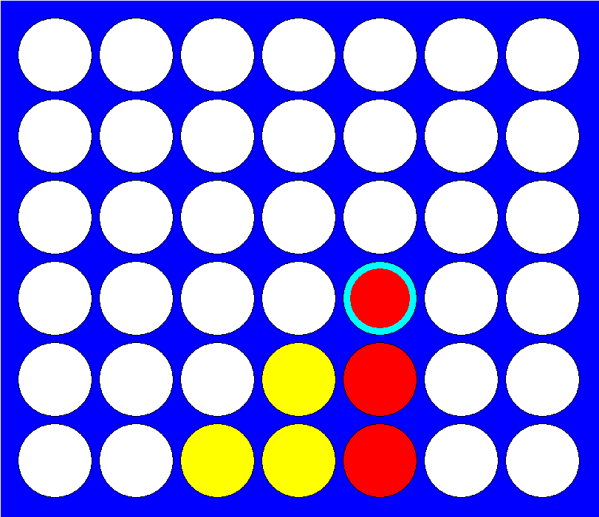
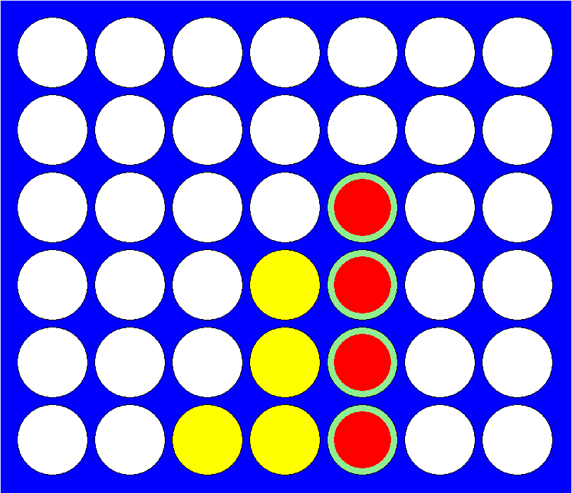
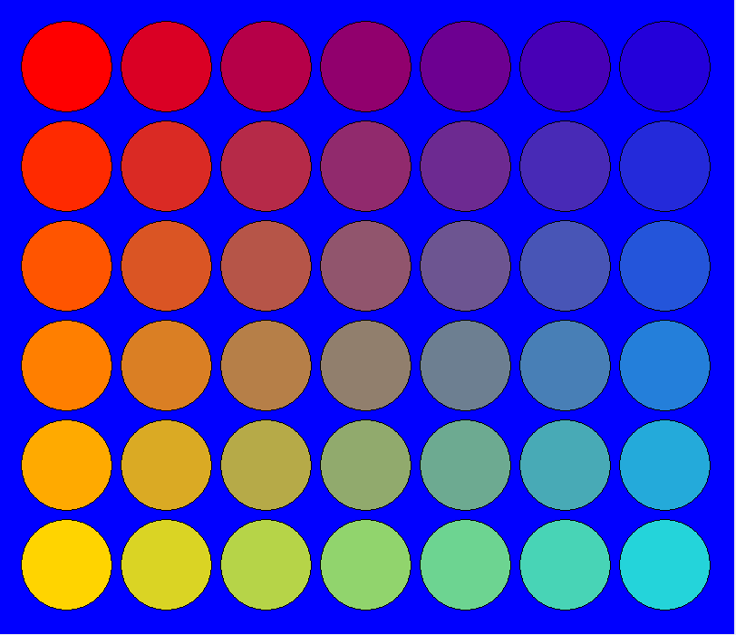
Mise en place du Jeu
Tour du joueur : récupère l’endroit du clique
Tour IA : appelle notre fonction IA
Vérification de l’état de la partie
Activation / réinitialisation de la grille
Lancement si mode de jeu sélectionnée
Bloque le changement de puissance
Déroulement
Lancement
9
Dernier pion joué
Victoire
Égalité
Amélioration
graphique

Slide 11
Mise en place du Jeu
Tour du joueur : récupère l’endroit du clique
Tour IA : appelle notre fonction IA
Vérification de l’état de la partie
Amélioration
graphique
Déroulement
Lancement
Dernier pion joué
Victoire
Égalité
10

Slide 12
Machine Learning
Introduction /
Théorie
Avantages /
Inconvénients
Implémentation
11

Slide 13
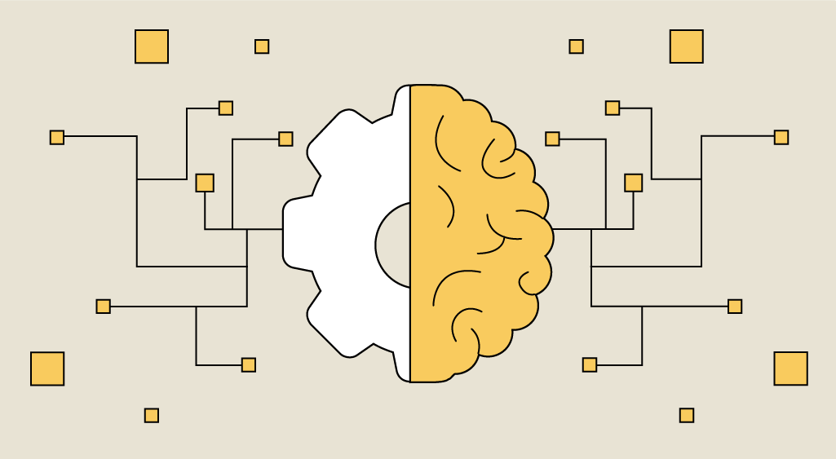
Machine Learning
Qu’est-ce que le machine learning ?
Simulation parties
Base d’entrainement
IA essaie de jouer (grâce au données de la BD)
Résultat de la partie
Mise à jour de la base de données
Algorithme autonome
Apprend à partir d’expériences passés / base de données
Introduction /
Théorie
12
Avantages /
Inconvénients
Implémentation

Slide 14
Machine Learning
La théorie
Simulation d’une partie
Base d’entrainement
Choix des coups grâce aux données connus
Résultat de la partie
Mise à jour de la base de données en fonction du résultat
Introduction /
Théorie
13
Avantages /
Inconvénients
Implémentation

Slide 15
Machine Learning
- Automatique
- Autonome
- Rapidité d’utilisation
- Adaptatif au fil du temps
- Apprentissage long
- Données erronées
Introduction /
Théorie
Avantages /
Inconvénients
14
Stocké sous la forme :
grille | coup |evalmoyenne| nbfoisjoué
Création d’une nouvelle partie
Sélection des coups dans la base de données sinon aléatoire
Fin de la partie
Attribution récompense:
Coups gagnants : 1
Coups perdants : -1
Mise à jour de la base de données
Implémentation
Évaluation seulement basé
Victoire | Égalité | Défaite

Slide 16
Machine Learning
Implémentation
- Automatique
- Autonome
- Rapidité d’utilisation
- Adaptatif au fil du temps
- Apprentissage long
- Données erronées
Stocké sous la forme :
grille | coup |evalmoyenne| nbfoisjoué
Création d’une nouvelle partie
Sélection des coups dans la base de données sinon aléatoire
Fin de la partie
Attribution récompense:
Coups gagnants : 1
Coups perdants : -1
Mise à jour de la base de données
Évaluation seulement basé
Victoire | Égalité | Défaite
Introduction /
Théorie
Avantage /
Inconvénient
15
Implémentation
Notes:
Bien précisé sous grille sous la forme de l’ordre des colonnes joué pour que les données puissent être utilisé en tant que joueur 1 et 2

Slide 17
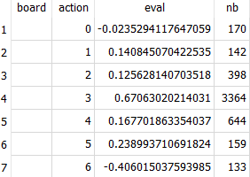
Exemple de données
Cas : grille vide
Le meilleur coup est donc au milieu
Nombre de fois que le coup a été joué
Évaluation du coup sur la grille
Grille (ici vide)
Coup
16

Slide 18
Minimax
Optimisation
Threads
Élagage
alpha-bêta
Théorie,
Notion arbres
Introduction
Implémentation
17

Slide 19
Minimax
- Déterminer le meilleur coup en fonction des prochains coups
- Concept : déterminer le meilleur coup en imaginant que
l’adversaire joue de manière optimale grâce à une fonction
d’évaluation
- Permet de trouver le meilleur coup
en essayant de bloquer l’adversaire
Introduction
18
Optimisation
Threads
Élagage
alpha-bêta
Théorie,
Notion arbres
Implémentation

Slide 20
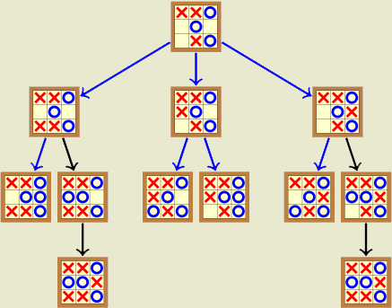
Minimax
Les arbres c’est quoi ?
Racine
Branche
Théorie,
Notion arbres
Nœud
Introduction
19
Feuilles
- Déterminer le meilleur coup en fonction des prochains coups
- Concept : déterminer le meilleur coup en imaginant que
l’adversaire joue de manière optimale
- Colle à nos besoins -> permet de trouver le meilleur coup
en essayant de bloquer l’adversaire
Optimisation
Theads
Élagage
alpha-bêta
Implémentation

Slide 21
Minimax
Les arbres c’est quoi ?
Racine
Branche
Théorie
Notion arbres
Nœud
Introduction
Feuilles
20
Optimisation
Threads
Élagage
alpha-bêta
Implémentation

Slide 22
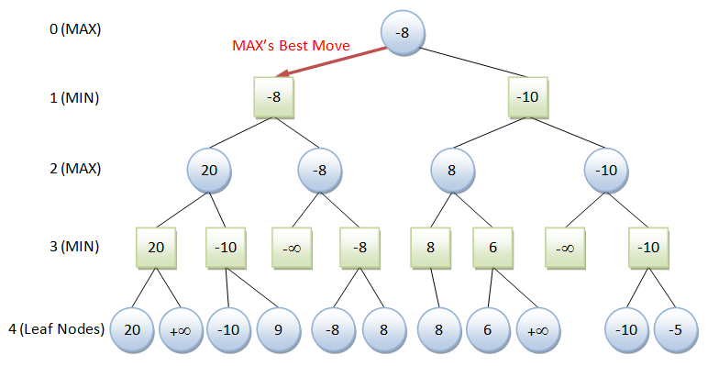
Minimax
Fonctionnement
Racine
Branche
Profondeur max atteinte
Lancement des simulations
Fonction d’évaluation
Remonter les évaluations
Théorie
Notion arbres
Feuilles
Nœud
Introduction
Partie finie
Détermination du meilleur coup
21
Feuilles
Optimisation
Threads
Élagage
alpha-bêta
Implémentation

Slide 23
Minimax
Remonter évaluation
Théorie
Notion arbres
Introduction
22
Optimisation
Theads
Élagage
alpha-bêta
Implémentation

Slide 24
Minimax
Implémentation
- Lance 7 premières simulations manuellement
- Déterminer le meilleur coup en fonction des prochains coups
PK Minimax ? Chercher le meilleur coup en imaginant
que l’adversaire joue de manière optimale
Colla à nos besoins - > permet de trouver le meilleur
coup en essayant de bloquer l’adversaire
Théorie
Notion arbres
Introduction
Jusqu'aux feuilles au bout d’un certain nombre de coups joués
23
Implémentation
Optimisation
Theads
Élagage
alpha-bêta

Slide 25
Minimax
Fonction d’évaluation
Vérifier les pions en surface
Compter nos alignements mais aussi ceux adverses
Horizontale / verticale / diagonale
Compte les victoires ou défaites
Adaptant à la puissance n
- Lance 7 premières simulations manuellement
Théorie
Notion arbres
Introduction
Jusqu'aux feuilles au bout d’un certain nombre de coups joué
24
Implémentation
Optimisation
Theads
Élagage
alpha-bêta

Slide 26
Minimax
Fonction d’évaluation
horizontale
Théorie
Notion arbres
Introduction
25
Implémentation
Optimisation
Theads
Élagage
alpha-bêta

Slide 27
Minimax
Fonction d’évaluation
verticale
Théorie
Notion arbres
Introduction
26
Implémentation
Optimisation
Theads
Élagage
alpha-bêta

Slide 28
Minimax
Fonction d’évaluation
diagonale
Théorie
Notion arbres
Introduction
27
Implémentation
Optimisation
Theads
Élagage
alpha-bêta

Slide 29
Minimax
Optimisation
2 techniques -> algorithme moins chronophage
Élagage
alpha-bêta
Threads
28

Slide 30
Minimax
2 technique -> algorithme moins chronophage
Threads
Exécution Linéaire
-> perte de temps
Threads
Lancement 1er simualtion
Lancement 7e simualtion
…
Lancement 2e simualtion
Traitement des données
29
Élagage
alpha-bêta

Slide 31
Minimax
2 technique -> algorithme moins chronophage
Threads
Parallélisation des threads
Lancement 1er simulation
Lancement 2e simulation
Lancement 3e simulation
Threads
Lancement 4e simulation
Lancement 5e simulation
Traitement des données
Lancement 6e simulation
Lancement 7e simulation
30
Gain de temps de 5-10 secondes
Élagage
alpha-bêta

Slide 32
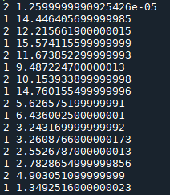
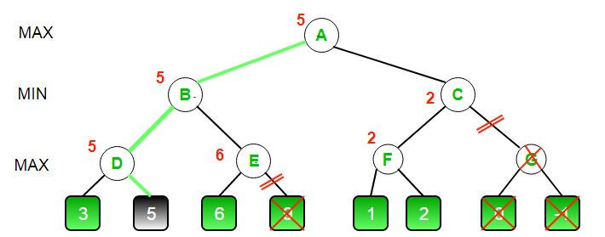
Minimax
Threads
Parallélisation des threads
Lancement 1er simulation
Lancement 2e simulation
Lancement 3e simulation
Lancement 4e simulation
Lancement 5e simulation
Traitement des données
Lancement 6e simulation
Lancement 7e simulation
Gain de temps de 5-10 secondes
31

Slide 33
Minimax
Élagage Alpha-bêta
Gain de temps de 10-20 secondes (sans threads)
32

Slide 34
Conclusion
Pourquoi avoir finalement choisi le minimax ?
Meilleur contrôle des résultats
Machine learning trop chronophage
Minimax rapide et efficace
Conçu pour ce type de problème
33

Slide 35
?
Conclusion
Découvert différent technique de création d’IA
Construction d’arbres
Méthode d’évaluation
Découverte des threads et élagage alpha-bêta
Piste d’amélioration : combiner les deux algorithmes
34

Slide 36
?
Découvert différent manière création IA
Construction d’arbres
Méthode d’évaluation
Découverte des threads et élagage alpha-bêta
Piste d’amélioration : combiner les deux algorithmes

